Slide 1
Avertissement :
Ce support pédagogique est la propriété intellectuelle
de Didier HORN, son concepteur.
Aucune duplication n’est autorisée.
Cet exemplaire a été concédé à
L’Aéro Club de l’Est
dans le cadre exclusif de la formation de ses élèves pilote et BIA.
Renseignements, contact : +33 (0) 610.133.137 – horn.ulm@wanadoo.fr

Slide 2
LE VIRAGE
  Définition du virage
  Comment incliner la portance ?
  Les effets secondaires
  L’équilibre des forces en virage
  Le virage dissymétrique
  Les limitations en virage

Slide 3
Définition du virage
Un virage est un changement de direction exécuté sur un plan horizontal, en montée, ou en descente.
Pour virer, il faut créer une force déviatrice qui contraint l’ULM à passer d’une trajectoire rectiligne à une trajectoire curviligne.
Cette force s’obtient en inclinant la portance du côté où l’on veut virer.

Slide 4
LE VIRAGE
  Définition du virage
  Comment incliner la portance ?
  Les effets secondaires
  L’équilibre des forces en virage
  Le virage dissymétrique
  Les limitations en virage

Slide 5
Comment incliner la portance ?
L’inclinaison d’un multiaxe sur son axe de roulis s’obtient grâce à l’effet différentiel des ailerons.
Rz
Mg
Vr
Vr

Slide 6
Comment incliner la portance ?
L’inclinaison d’un multiaxe sur son axe de roulis s’obtient grâce à l’effet différentiel des ailerons.
Rz
Mg
Vr
Vr

Slide 7
LE VIRAGE
  Définition du virage
  Comment incliner la portance ?
  Les effets secondaires
  L’équilibre des forces en virage
  Le virage dissymétrique
  Les limitations en virage

Slide 8
Les effets secondaires
1/ Le lacet inverse
Cause ➔ Braquage différentiel des ailerons
Raison ➔ L’épaisseur du profil de l’aile augmente du côté de l’aileron qui s ’abaisse
Conséquence ➔ Traînée plus importante sur l’aile extérieure au virage
d
D

Slide 9

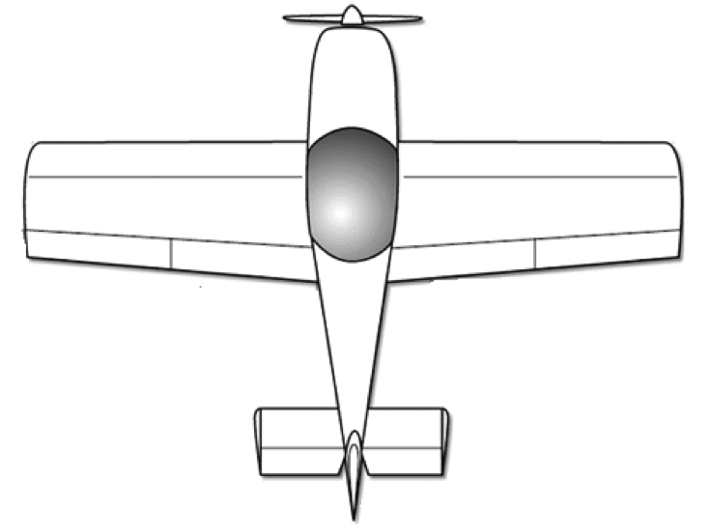
Les effets secondaires
1/ Le lacet inverse
.
Effet ➔ Rotation en lacet du côté opposé à l’action sur le manche
Remède ➔ Action sur la dérive du même côté que le manche (conjugaison)

Slide 10
Les effets secondaires
1/ Le lacet inverse
.
Effet ➔ Rotation en lacet du côté opposé à l’action sur le manche
Remède ➔ Action sur la dérive du même côté que le manche (conjugaison)

Slide 11
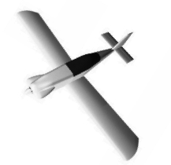
Les effets secondaires
2/ Le roulis induit
Cause ➔ Différentiel de vitesse entre l’aile haute et l’aile basse lors d’un virage.
Raison ➔ L’aile haute suit une trajectoire plus longue que l’aile basse.
Conséquence ➔ Augmentation de la portance sur l’aile haute.
Trajectoire aile haute
Effet ➔ l’ULM s’incline de plus en plus !
Remède ➔ Action sur le manche à l’opposé du virage.
Trajectoire aile basse

Slide 12
LE VIRAGE
  Définition du virage
  Comment incliner la portance ?
  Les effets secondaires
  L’équilibre des forces en virage
  Le virage dissymétrique
  Les limitations en virage

Slide 13
Equilibre des forces en virage
Fz
Rz
Fd
Mg
En virage, la portance augmente proportionnellement à l’angle d’inclinaison.
En virage, traînée et traction augmentent proportionnellement à l’angle d’inclinaison.

Slide 14
LE VIRAGE
  Définition du virage
  Comment incliner la portance ?
  Les effets secondaires
  L’équilibre des forces en virage
  Le virage dissymétrique
  Les limitations en virage

Slide 15
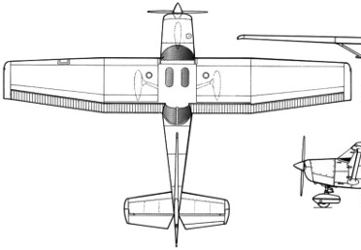
Symétrie du vol en virage
Le vol est symétrique si l’inclinaison est compatible avec le rayon de virage.
Fz
Rz
Fc
Fd
Pa
Mg

Slide 16
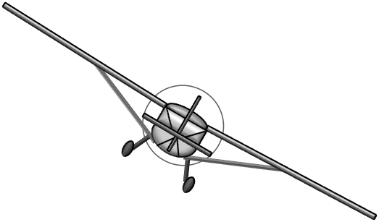
Symétrie du vol en virage
Si l’inclinaison est trop faible par rapport au rayon de virage,
le virage est dérapé (bille à l’extérieur du virage).
Rz
Dérapage
Pa
Mg
Zone d’écoulement perturbé par le fuselage.

Slide 17
Symétrie du vol en virage
Si l’inclinaison est trop forte par rapport au rayon de virage,
le virage est glissé (bille à l’intérieur du virage).
Rz
Glissade
Pa
Mg
Zone d’écoulement perturbé par le fuselage.

Slide 18
LE VIRAGE
  Définition du virage
  Comment incliner la portance ?
  Les effets secondaires
  L’équilibre des forces en virage
  Le virage dissymétrique
  Les limitations en virage

Slide 19
Le FACTEUR DE CHARGE
portance (Rz)
poids (Mg)
portance en virage (Rz)
Portance en palier (Fz)
Facteur de charge (n) :
ou
En virage le facteur de charge augmente car la portance augmente avec l’angle d’inclinaison.
La portance nécessaire en virage = Mg x n
Fz
Rz
n
Mg
Notes:
Le cosinus d'un angle est le rapport de la longueur du côté adjacent par la longueur de l'hypoténuse
Le sinus d'un angle est le rapport de la longueur du côté opposé par la longueur de l'hypoténuse :

Slide 20
Le FACTEUR DE CHARGE
portance (Rz)
poids (Mg)
portance en virage (Rz)
Portance en palier (Fz)
Facteur de charge (n) :
ou
En virage à 30° d’inclinaison : n = 1,15
➔ La portance augmente de 15 % par rapport au poids
Fz
Rz
= 517,5 daN
n
ϕ = 30°
Fd
Le pilote subit 1,15 g
Mg
Pa
= 450 daN

Slide 21
Le FACTEUR DE CHARGE
portance (Rz)
poids (Mg)
portance en virage (Rz)
Portance en palier (Fz)
Facteur de charge (n) :
ou
En virage à 45° d’inclinaison : n = 1,4
➔ La portance augmente de 40 % par rapport au poids
Fz
= 630 daN
Rz
n
ϕ = 45°
Fd
Le pilote subit 1,4 g
Mg
Pa
= 450 daN

Slide 22
Le FACTEUR DE CHARGE
portance (Rz)
poids (Mg)
portance en virage (Rz)
Portance en palier (Fz)
Facteur de charge (n) :
ou
En virage à 60° d’inclinaison : n = 2
➔ La portance augmente de 100 % par rapport au poids
Fz
= 900 daN
Rz
ϕ = 60°
n
Fd
Le pilote subit 2 g
Mg
Pa
= 450 daN

Slide 23
La vitesse de décrochage
En virage, la vitesse de décrochage augmente avec la racine carrée du facteur de charge (n).
Formule de calcul : Vda = Vd x √n
Exemple : un aéronef décroche à la vitesse de 70 Km/h
Quelle sera sa vitesse de décrochage à 30° d’inclinaison ?
➔ 70 x √1,15 = 70 x 1,07 = 75 Km/h
Rz
ϕ = 30°
Mg
Notes:
On appelle racine carrée d'un nombre « x », un nombre « a » qui multiplié par lui-même donne « x ». Ainsi on a a×a = x (ce que l'on peut noter a² = x). La racine carrée de 49 est 7 car 7² = 49

Slide 24
La vitesse de décrochage
En virage, la vitesse de décrochage augmente avec la racine carrée du facteur de charge (n).
Formule de calcul : Vda = Vd x √n
Exemple : un aéronef décroche à la vitesse de 70 Km/h
Quelle sera sa vitesse de décrochage à 45° d’inclinaison ?
➔ 70 x √1,4 = 70 x 1,19 = 83 Km/h
Rz
ϕ = 45°
Mg

Slide 25
La vitesse de décrochage
En virage, la vitesse de décrochage augmente avec la racine carrée du facteur de charge (n).
Formule de calcul : Vda = Vd x √n
Exemple : un aéronef décroche à la vitesse de 70 Km/h
Quelle sera sa vitesse de décrochage à 60° d’inclinaison ?
➔ 70 x √2 = 70 x 1,41 = 99 Km/h
Rz
ϕ = 60°
Mg

